Slide 1

Indagine sull’Umore Musicale: Sentiment Analysis sui testi delle canzoni di Spotify
TECHNOLOGIES FOR ADVANCED PROGRAMMING
A. S. 2023/2024
MARCO RECCA

Slide 2

Scopo del progetto
Il progetto esplora l'analisi dei sentimenti espressi nei testi delle canzoni disponibili su Spotify. Utilizzando tecniche di Natural Language Processing (NLP) e machine learning, il progetto si propone di identificare e classificare le emozioni predominanti delle canzoni più ascoltate in Italia e nel mondo. Inoltre, vengono analizzate anche le emozioni e i gusti personali nel tempo usando i dati ottenuti dall’applicazione custom MySpotify.

Slide 3
Obiettivi Principali
Raccolta dei Dati: Raccogliere i testi delle canzoni da Spotify utilizzando le sue API.
Preprocessing dei Testi: Pulizia e preparazione dei dati testuali per l'analisi.
Analisi dei Sentimenti: Applicare algoritmi di NLP (Vader) per determinare il sentiment (positivo, negativo, neutro) dei testi.
Visualizzazione dei Risultati: Creare visualizzazioni per rappresentare graficamente la distribuzione dei sentimenti e i generi/artisti più ascoltati .

Slide 4

Tecnologie utilizzate:
API Spotify e Python
Logstash
Kafka
Spark
Elastic
Kibana

Slide 5


API Spotify e Python
Nel contesto del nostro progetto di sentiment analysis sui testi delle canzoni di Spotify, Python è stato impiegato per interagire con le API di Spotify, facilitando la raccolta e la gestione dei dati dei testi delle canzoni.
Sono stati creati degli script che inviano informazioni come nome, artista e testo delle canzoni più popolari attualmente in italia e nel mondo a Logstash. Inoltre è stato usato per creare MySpotify.

Slide 6
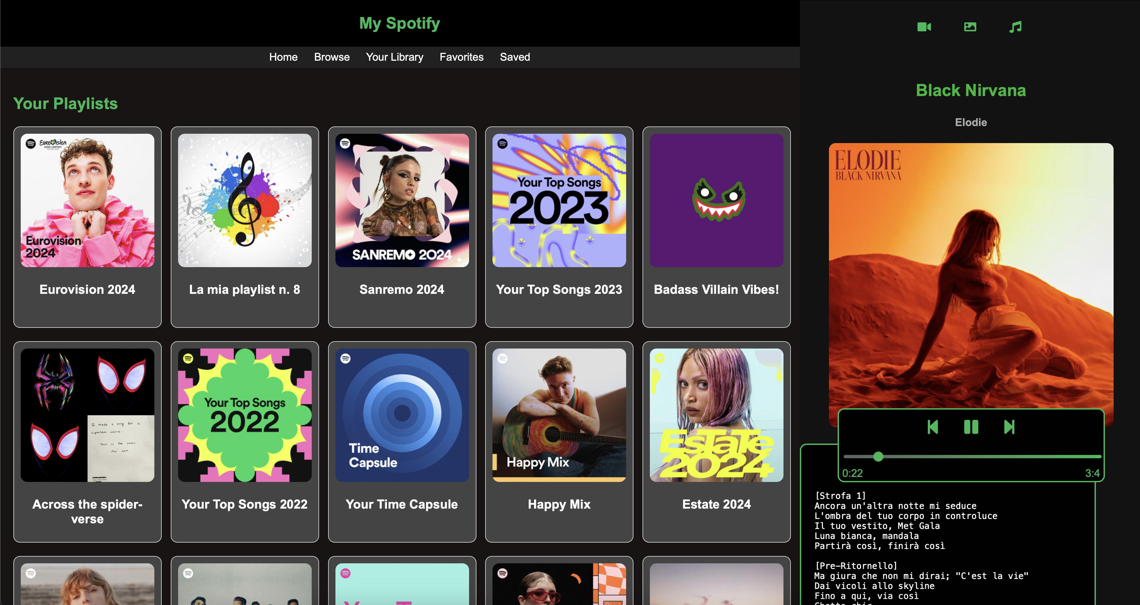

MySpotify
Questo simulerà Spotify. Dopo aver effettuato l’accesso con le stesse credenziali sarà possibile ascoltare tutta la musica disponibile, e trovare le stesse playlist e album che si trovano su Spotify.
Sarà anche possibile visualizzare i testi e scaricare/riprodurre musica offline.
Ogni volta che verrà riprodotta una canzone verrano inviati i dati a Logstash.

Slide 7

Logstash
Logstash è uno strumento open-source per la gestione e l'elaborazione dei dati, che fa parte della suite Elastic Stack. Viene utilizzato per raccogliere, elaborare e inoltrare dati strutturati e non strutturati da diverse fonti.
In questo progetto è stato utilizzato per raccogliere, filtrare e inviare le informazioni ricevute dai file Python a Kafka.

Slide 8

Kafka
Apache Kafka è una piattaforma distribuita di streaming e messaggistica open-source progettata per gestire flussi di dati in tempo reale con elevata scalabilità e resilienza.
Kafka è stato utilizzato per garantire la gestione in tempo reale dei dati, facilitando il flusso continuo tra le componenti del sistema di sentiment analysis.

Slide 9

Spark
Apache Spark è un framework open-source per l'elaborazione di grandi volumi di dati in modo rapido e distribuito. È progettato per eseguire operazioni di calcolo in memoria, rendendolo estremamente veloce ed efficiente.
Nel progetto di sentiment analysis sui testi delle canzoni di Spotify, Apache Spark è stato utilizzato per elaborare e analizzare i testi letti da Kafka ed inviare ad ElsasticSearch quest’ultimi, con l’aggiunta del risultato del Sentiment.

Slide 10
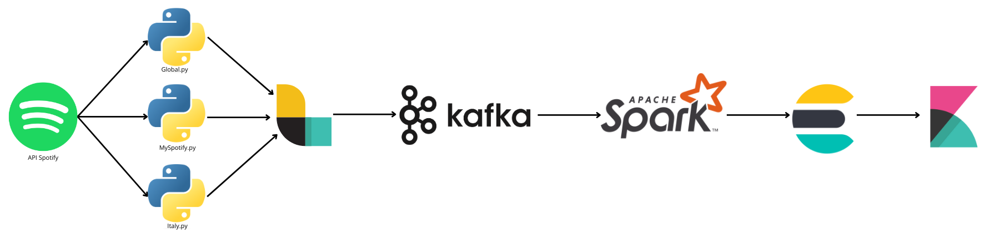
Architettura del Sistema
L'infrastruttura del progetto è costruita su tecnologie avanzate, tutte containerizzate tramite Docker per garantire portabilità e facilità di distribuzione.

